Slide 1
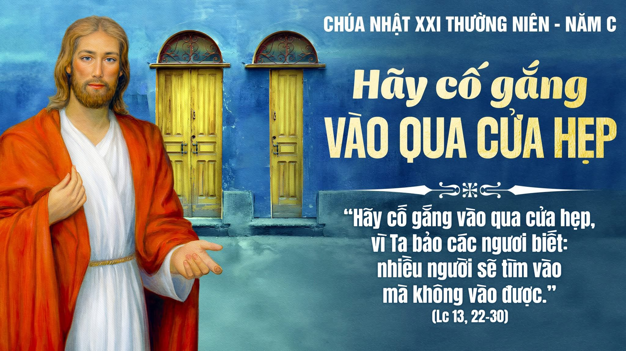

Slide 2
KINH CHÚA THÁNH THẦN
Chúng con lạy ơn Đức Chúa Thánh Thần, thiêng liêng sáng láng vô cùng,

Slide 3
chúng con xin Đức Chúa Thánh Thần xuống đầy lòng chúng con, là kẻ tin cậy Đức Chúa Trời,

Slide 4
Và đốt lửa kính mến Đức Chúa Trời trong lòng chúng con;

Slide 5
chúng con xin Đức Chúa Trời cho Đức Chúa Thánh Thần xuống.

Slide 6
Sửa lại mọi sự trong ngoài chúng con. Chúng con cầu cùng Đức Chúa Trời,

Slide 7
xưa đã cho Đức Chúa Thánh Thần xuống soi lòng dạy dỗ các Thánh

Slide 8
Tông Đồ thì rày chúng con cũng xin Đức Chúa Trời cho Đức Chúa

Slide 9
Thánh Thần lại xuống an ủi dạy dỗ chúng con làm những việc lành,

Slide 10
vì công nghiệp vô cùng Đức Chúa Giêsu Kitô là Chúa chúng con. Amen.

Slide 11
KINH TRUYỀN TIN
Xướng: Đức Chúa Trời sai Thánh Thiên Thần truyền tin cho Rất Thánh Đức Bà Maria.

Slide 12
Đáp: Và Rất Thánh Đức Bà chịu thai bởi phép Đức Chúa Thánh Thần.
Kính mừng…..
Thánh Maria……

Slide 13
Xướng: Này tôi là tôi tá Đức Chúa Trời.

Slide 14
Đáp: Tôi xin vâng như lời Thánh Thiên Thần truyền.
Kính mừng…..
Thánh Maria……

Slide 15
Xướng: Chốc ấy Ngôi Thứ Hai xuống thế làm người.

Slide 16
Đáp: Và ở cùng
chúng con.
Kính mừng…..
Thánh Maria……

Slide 17
Xướng: Lạy Rất Thánh Đức Mẹ Chúa Trời, xin cầu cho chúng con.

Slide 18
Đáp: Đáng chịu lấy những sự Chúa Kitô đã hứa.

Slide 19
LỜI NGUYỆN:
Lạy Chúa, chúng con xin Chúa ban ơn Chúa xuống trong linh hồn chúng con

Slide 20
là kẻ đã nhờ lời Thánh Thiên Thần truyền, mà biết thật Chúa Kitô là

Slide 21
Con Chúa đã xuống thế làm Người, thì xin vì công ơn Con Chúa

Slide 22
chịu nạn chịu chết trên cây Thánh Giá, cho chúng con ngày sau khi sống lại

Slide 23
đặng đến nơi vinh hiển, cũng vì công nghiệp Chúa Kitô Chúa chúng con. Amen.

Slide 24
KINH TIN
Lạy Chúa, con tin thật có một Đức Chúa Trời là Đấng thưởng phạt vô cùng.

Slide 25
Con lại tin thật Đức Chúa Trời có Ba Ngôi, mà Ngôi Thứ Hai đã xuống thế

Slide 26
làm Người, chịu nạn chịu chết mà chuộc tội cho thiên hạ

Slide 27
Bấy nhiêu điều ấy cùng các điều Hội Thánh dạy

Slide 28
thì con tin vững vàng, vì Chúa là
Đấng thông minh

Slide 29
và chân thật vô cùng đã phán truyền cho Hội Thánh. Amen.

Slide 30
KINH CẬY
Lạy Chúa, con trông cậy vững vàng, vì công nghiệp Đức Chúa Giêsu

Slide 31
thì Chúa sẽ ban ơn cho con giữ đạo nên ở đời này,

Slide 32
cho ngày sau được lên thiên đàng xem thấy mặt Đức Chúa Trời hưởng phúc đời đời,

Slide 33
vì Chúa là Đấng phép tắt và lòng lành vô cùng đã phán hứa sự ấy chẳng có lẽ nào sai được. Amen.

Slide 34
KINH MẾN
Lạy Chúa, con kính mến Chúa hết lòng hết sức trên hết mọi sự,

Slide 35
vì Chúa là Đấng trọn tốt trọn lành vô cùng,

Slide 36
lại vì Chúa, thì con thương yêu người ta như mình con vậy. Amen.

Slide 37
KINH SẤP MÌNH
Lạy Chúa, con sấp mình xuống trước mặt Chúa. Con tin thật Chúa ở khắp mọi nơi,

Slide 38
thông biết mọi sự, hằng xem thấy con, hằng nghe lời con cầu nguyện.

Slide 39
Xin Chúa rất nhân từ hãy đoái xem sự nghèo ngặt con và nhận lời con nguyện.

Slide 40
Lạy Chúa, xin hãy mở miệng lưỡi con ra, thì con sẽ cao rao những lời ngợi khen Chúa.

Slide 41
Lạy Chúa chúng con! Vì dấu † Thánh giá, xin chữa † chúng con, cho khỏi † kẻ thù.

Slide 42
Nhân danh Cha †
và Con † và Thánh Thần †. Amen.

Slide 43
KINH LẠY NỮ VƯƠNG
Lạy Nữ Vương, Mẹ nhân lành làm cho chúng con đặng sống, đặng vui, đặng cậy.

Slide 44
Thân lạy Mẹ! chúng con, con cháu Evà ở chốn khách đày kêu đến cùng bà,

Slide 45
chúng con ở nơi khóc lóc than thở kêu khẩn bà thương. Hỡi Ôi! Bà là Chủ bầu chúng con,

Slide 46
xin ghé mắt thương xem chúng con đến sau khỏi đày, xin cho chúng con được thấy

Slide 47
Đức Chúa Giêsu con lòng Bà gồm phúc lạ. Ôi khoan thay, nhân thay, diệu thay,

Slide 48
Thánh Maria trọn đời đồng trinh. Amen.

Slide 49
KINH NGHĨA ĐỨC TIN
Ngày Chúa Nhật hôm nay, chúng con hợp nhau kính lạy thờ phượng Chúa,

Slide 50
không khen cám tạ ơn Chúa về mọi ơn lành Chúa đã ban cho chúng con,

Slide 51
và phạt tạ Chúa vì những tội lỗi chúng con đã phạm mất lòng Chúa,

Slide 52
thì chúng con dám xin Chúa hãy khứng ban những ơn cần kíp cho chúng con

Slide 53
được rỗi linh hồn. Nên chúng con cả lòng tin vững vàng mọi điều đạo thánh Chúa dạy,

Slide 54
nhất là những điều cần kíp này là có một Đức Chúa Trời phép tắc vô cùng,

Slide 55
dựng nên trời đất, mà Người có Ba Ngôi.

Slide 56
Ngôi Thứ Nhất là Cha, Ngôi Thứ Hai là Con, Ngôi Thứ Ba là Thánh Thần;

Slide 57
Ba Ngôi cũng một tính một phép, cho nên Ba Ngôi cũng một Chúa mà thôi.

Slide 58
Chúng con tin Ngôi Thứ Hai ra đời làm người, sinh bởi Bà Maria Đồng Trinh,

Slide 59
đặt tên là Giêsu, ở thế gian ba mươi ba năm, đoạn chịu chết trên cây Thánh giá

Slide 60
mà chuộc tội cho thiên hạ, đến ngày thứ ba Người
sống lại;

Slide 61
khỏi bốn mươi ngày lên trời; đủ mười ngày lại cho Đức Chúa Thánh Thần

Slide 62
xuống trên các thánh Tông đồ và Hội Thánh mới lập;

Slide 63
ai chẳng thông công cùng Hội Thánh ấy thì chẳng đặng rỗi linh hồn;

Slide 64
mà linh hồn là giống thiêng liêng chẳng hề chết đặng;

Slide 65
và đến ngày tận thế xác loài người ta sẽ sống lại mà chịu phán xét;

Slide 66
kẻ lành lên thiên đàng hưởng phúc đời đời; kẻ dữ sa hỏa ngục chịu phạt vô cùng.

Slide 67
Mà chúng con tin các sự ấy mà thôi thì chưa đủ cho đặng lên
thiên đàng;

Slide 68
song phải giữ mười điều răn Đức Chúa Trời cùng năm luật điều Hội Thánh,

Slide 69
và làm những việc lành phúc đức.
Nhân vì sự ấy, chúng con hằng phải sợ hãi

Slide 70
và trốn tránh các tội lỗi, nhất là bảy mối tội đầu, là căn nguyên mọi tội lỗi khác.

Slide 71
Vậy chúng con phải ân cần lo lắng mà năng chịu các phép bí tích Đức Chúa Giêsu đã truyền

Slide 72
là những phương linh nghiệm cho chúng con đặng nên thánh.

Slide 73
Có bảy phép bí tích mà thôi, song phép Rửa tội, phép Mình Thánh Chúa,

Slide 74
cùng phép Giải tội, là ba phép cần kíp hơn cho chúng con đặng rỗi.

Slide 75
Ấy vậy chúng con hằng phải ra sức lo lắng thể nào mà chịu các phép trọng ấy cho nên,

Slide 76
cùng tin thật vững vàng mà giữ cẩn thận các điều trước này,

Slide 77
thì mới đặng hưởng phúc thanh nhàn đời đời kiếp kiếp. Amen.

Slide 78
Đạo Đức Chúa Trời có mười điều răn:
Thứ nhất: Thờ phượng một Đức Chúa Trời và kính mến người trên hết mọi sự

Slide 79
Thứ hai: Chớ kêu tên Đức Chúa Trời vô cớ
Thứ ba: Giữ ngày Chúa Nhật

Slide 80
Thứ bốn: Thảo kính cha mẹ
Thứ năm: Chớ giết người

Slide 81
Thứ sáu: Chớ làm sự dâm dục
Thứ bảy: Chớ lấy của người

Slide 82
Thứ tám: Chớ làm chứng dối
Thứ chín: Chớ muốn vợ
chồng người
Thứ mười: Chớ tham
của người

Slide 83
Mười điều răn ấy tóm về hai này mà chớ: trước kính mến một Đức Chúa Trời trên hết mọi sự

Slide 84
sau lại yêu người như mình ta vậy. Amen.

Slide 85
Hội Thánh có năm điều răn:
Thứ nhất: dự lễ và kiêng việc xác ngày Chúa Nhật cùng các ngày lễ buộc;

Slide 86
Thứ hai: xưng tội trong một năm ít là một lần;
Thứ ba: rước Mình Thánh Chúa trong mùa Phục Sinh;

Slide 87
Thứ bốn: giữ chay và kiêng thịt những ngày Hội Thánh buộc;
Thứ năm: góp công góp của xây dựng Hội Thánh, tùy theo khả năng của mình.

Slide 88
Đạo Đức Chúa Trời có bảy phép Bí tích:
Thứ nhất: là phép Rửa tội.
Thứ hai: là phép Thêm sức.

Slide 89
Thứ ba: là phép Mình Thánh Chúa.
Thứ bốn: là phép Giải tội.

Slide 90
Thứ năm: là phép Xức dầu thánh.
Thứ sáu: là phép Truyền chức thánh.
Thứ bảy: là phép Hôn phối.

Slide 91
Thương người có mười bốn mối
Thương xác bảy mối:
Thứ nhất: Cho kẻ đói ăn
Thứ hai: Cho kẻ khát uống

Slide 92
Thứ ba: Cho kẻ rách rưới ăn mặc
Thứ bốn: Viếng kẻ liệt cùng kẻ tù rạc

Slide 93
Thứ năm: Cho khách đỗ nhà
Thứ sáu: Chuộc kẻ làm tôi
Thứ bảy: Chôn xác kẻ chết

Slide 94
Thương linh hồn bảy mối:
Thứ nhất: Lấy lời lành khuyên người
Thứ hai: Mở dạy kẻ mê muội

Slide 95
Thứ ba: An ủi kẻ âu lo
Thứ bốn: Răn bảo kẻ có tội

Slide 96
Thứ năm: Tha kẻ dể ta
Thứ sáu: Nhịn kẻ mất lòng ta
Thứ bảy: Cầu cho kẻ sống và kẻ chết

Slide 97
Cải tội bảy mối có bảy đức
Thứ nhất: Khiêm nhượng, chớ kiêu ngạo
Thứ hai: Rộng rãi, chớ hà tiện

Slide 98
Thứ ba: Giữ mình sạch sẽ, chớ mê dâm dục
Thứ bốn: Hay nhịn, Chớ hờn giận
Thứ năm: Kiêng bớt, chớ mê ăn uống

Slide 99
Thứ sáu: Yêu người, chớ ghen ghét
Thứ bảy: Siêng năng việc Đức Chúa Trời, chớ làm biếng

Slide 100
Phước Thật Tám Mối
Thứ nhất: Ai có lòng khó khăn, ấy là phúc thật, vì chưng nước Đức Chúa Trời là của mình vậy.

Slide 101
Thứ hai: Ai hiền lành, ấy là phúc thật, vì chưng sẽ được đất Đức Chúa Trời làm của mình vậy.

Slide 102
Thứ ba: Ai khóc lóc, ấy là phúc thật, vì chưng sẽ được yên ủi vậy.

Slide 103
Thứ bốn: Ai khao khát nhân đức trọn lành, ấy là phúc thật, vì chưng sẽ được no đủ vậy.

Slide 104
Thứ năm: Ai thương xót người, ấy là phúc thật, vì chưng mình sẽ được thương xót vậy.

Slide 105
Thứ sáu: Ai giữ lòng sạch sẽ, ấy là phúc thật, vì chưng sẽ được thấy mặt Đức Chúa Trời vậy.

Slide 106
Thứ bảy: Ai làm cho người hòa thuận, ấy là phúc thật, vì chưng sẽ được gọi là con Đức Chúa Trời vậy.

Slide 107
Thứ tám: Ai chịu khốn nạn vì đạo ngay, ấy là phúc thật, vì chưng nước Đức Chúa Trời là của mình vậy.

Slide 108
KINH NĂM THÁNH 2025
Lạy Cha trên trời, Xin cho ơn đức tin mà Cha ban tặng chúng con/ trong Chúa Giêsu Kitô,

Slide 109
Con Cha và Anh của chúng con, cùng ngọn lửa đức ái được thắp lên trong tâm hồn chúng con/

Slide 110
bởi Chúa Thánh Thần, khơi dậy trong chúng con/ niềm hy vọng hồng phúc hướng về Nước Cha trị đến.

Slide 111
Xin ân sủng Cha biến đổi chúng con/ thành những người miệt mài vun trồng hạt giống Tin Mừng.

Slide 112
Ước gì những hạt giống ấy/ biến đổi từ bên trong nhân loại và toàn thể vũ trụ này,

Slide 113
trong khi vững lòng mong đợi trời mới đất mới, lúc mà quyền lực Sự Dữ sẽ bị đánh bại,

Slide 114
và vinh quang Cha sẽ chiếu sáng muôn đời. Xin cho ân sủng của Năm Thánh này/ khơi dậy trong chúng con,

Slide 115
là Những Người Lữ Hành Hy Vọng, niềm khao khát kho tàng ở trên trời.

Slide 116
Đồng thời cũng làm lan tỏa trên khắp thế giới/ niềm vui và sự bình an của Đấng Cứu Chuộc chúng con.

Slide 117
Xin tôn vinh và ngợi khen Cha là Thiên Chúa chúng con, Cha đáng chúc tụng mãi muôn đời. Amen.

Slide 119
NHẬP LỄ
CA NHẬP LỄ 2
(Lm. Nguyễn Văn Trinh)

Slide 120
1. Khi con về lòng tràn niềm vui.

Slide 121
Khi con về tình yêu chan chứa,

Slide 122
nắm tay nhau bước trong ân tình,

Slide 123
khi muôn người sống trong hoà bình.

Slide 124
ĐK: Hãy đến, Chúa kêu gọi con đi về Ngài

Slide 125
để Ngài ban hồng ân chan chứa.

Slide 126
Xin vâng, vâng con về theo tiếng Ngài

Slide 127
gọi vào tình thương chứa chan muôn đời.

Slide 129
KINH VINH DANH
Vinh danh Thiên Chúa trên các tầng trời

Slide 130
và bình an dưới thế cho người thiện tâm.

Slide 131
Chúng con ca ngợi Chúa,
Notes:
Khi Chúa đem những người Si-on bị bắt trở về, chúng tôi như người đang mơ, bấy giờ miệng chúng tôi vui cười, lưỡi chúng tôi thốt lên bao lời hân hoan.
ĐK: Chúa đã đối xử nhân từ với chúng con, nên chúng con mừng vui bao hân hoan.
2. Và bấy giờ thiên hạ nhỏ to nói với nhau rằng: Chúa thương đối xử khoan dung. Chúa đã xử rất ư nhân từ, nên chúng tôi xiết bao vui mừng hân hoan.
3. Lạy Chúa thương biến đổi phận con như suối phương Nam. Ai gieo trong lệ đau thương, sẽ được gặt hái trong vui mừng, những khúc ca biến tan trong niềm hân hoan.

Slide 132
chúng con chúc tụng Chúa,
Notes:
Khi Chúa đem những người Si-on bị bắt trở về, chúng tôi như người đang mơ, bấy giờ miệng chúng tôi vui cười, lưỡi chúng tôi thốt lên bao lời hân hoan.
ĐK: Chúa đã đối xử nhân từ với chúng con, nên chúng con mừng vui bao hân hoan.
2. Và bấy giờ thiên hạ nhỏ to nói với nhau rằng: Chúa thương đối xử khoan dung. Chúa đã xử rất ư nhân từ, nên chúng tôi xiết bao vui mừng hân hoan.
3. Lạy Chúa thương biến đổi phận con như suối phương Nam. Ai gieo trong lệ đau thương, sẽ được gặt hái trong vui mừng, những khúc ca biến tan trong niềm hân hoan.

Slide 133
chúng con thờ lạy Chúa,

Slide 134
chúng con tôn vinh Chúa,

Slide 135
chúng con cảm tạ Chúa vì vinh quang cao cả Chúa,

Slide 136
lạy Chúa là Thiên Chúa, là Vua trên trời, là Chúa Cha toàn năng.

Slide 137
Lạy Con một Thiên Chúa, Chúa Giêsu Kitô.

Slide 138
Lạy Chúa là Thiên Chúa, là Chiên Thiên Chúa, là Con Ðức Chúa Cha,

Slide 139
Chúa xóa tội trần gian, xin thương xót chúng con,

Slide 140
Chúa xóa tội trần gian, xin nhậm lời chúng con cầu khẩn.

Slide 141
Chúa ngự bên hữu Ðức Chúa Cha, xin thương xót chúng con.

Slide 142
Vì lạy Chúa Giêsu Kitô, chỉ có Chúa là Ðấng Thánh,

Slide 143
chỉ có Chúa là Chúa, chỉ có Chúa là Ðấng Tối Cao,

Slide 144
cùng Ðức Chúa Thánh Thần trong vinh quang Ðức Chúa Cha. Amen.

Slide 146
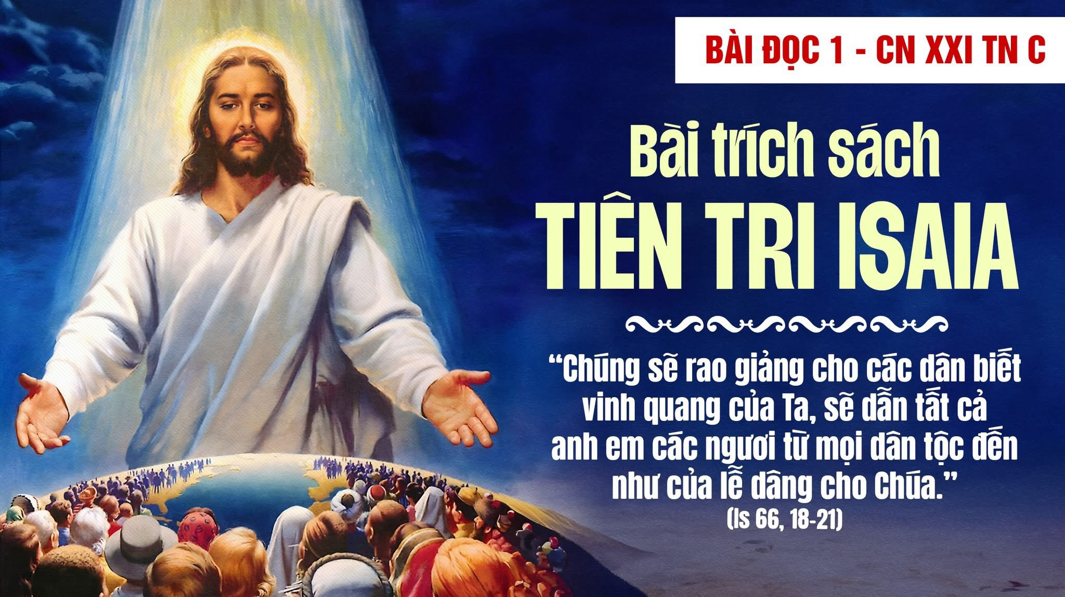

Slide 147
ĐÁP CA
THÁNH VỊNH 116
(Lm. Thái Nguyên)

Slide 148
1. Ngàn dân hỡi! Hãy ngợi khen Chúa.

Slide 149
Muôn nước ơi, chúc tụng Danh Ngài.

Slide 150
ĐK: Hãy đi rao giảng Tin Mừng khắp thế gian,

Slide 151
truyền rao chân lý muôn nơi

Slide 152
cho muôn người được ơn cứu độ.

Slide 153
2. Vì tình Chúa thật là cao cả.

Slide 154
Lòng tín trung của Ngài muôn đời.

Slide 155
ĐK: Hãy đi rao giảng Tin Mừng khắp thế gian,

Slide 156
truyền rao chân lý muôn nơi

Slide 157
cho muôn người được ơn cứu độ.

Slide 158
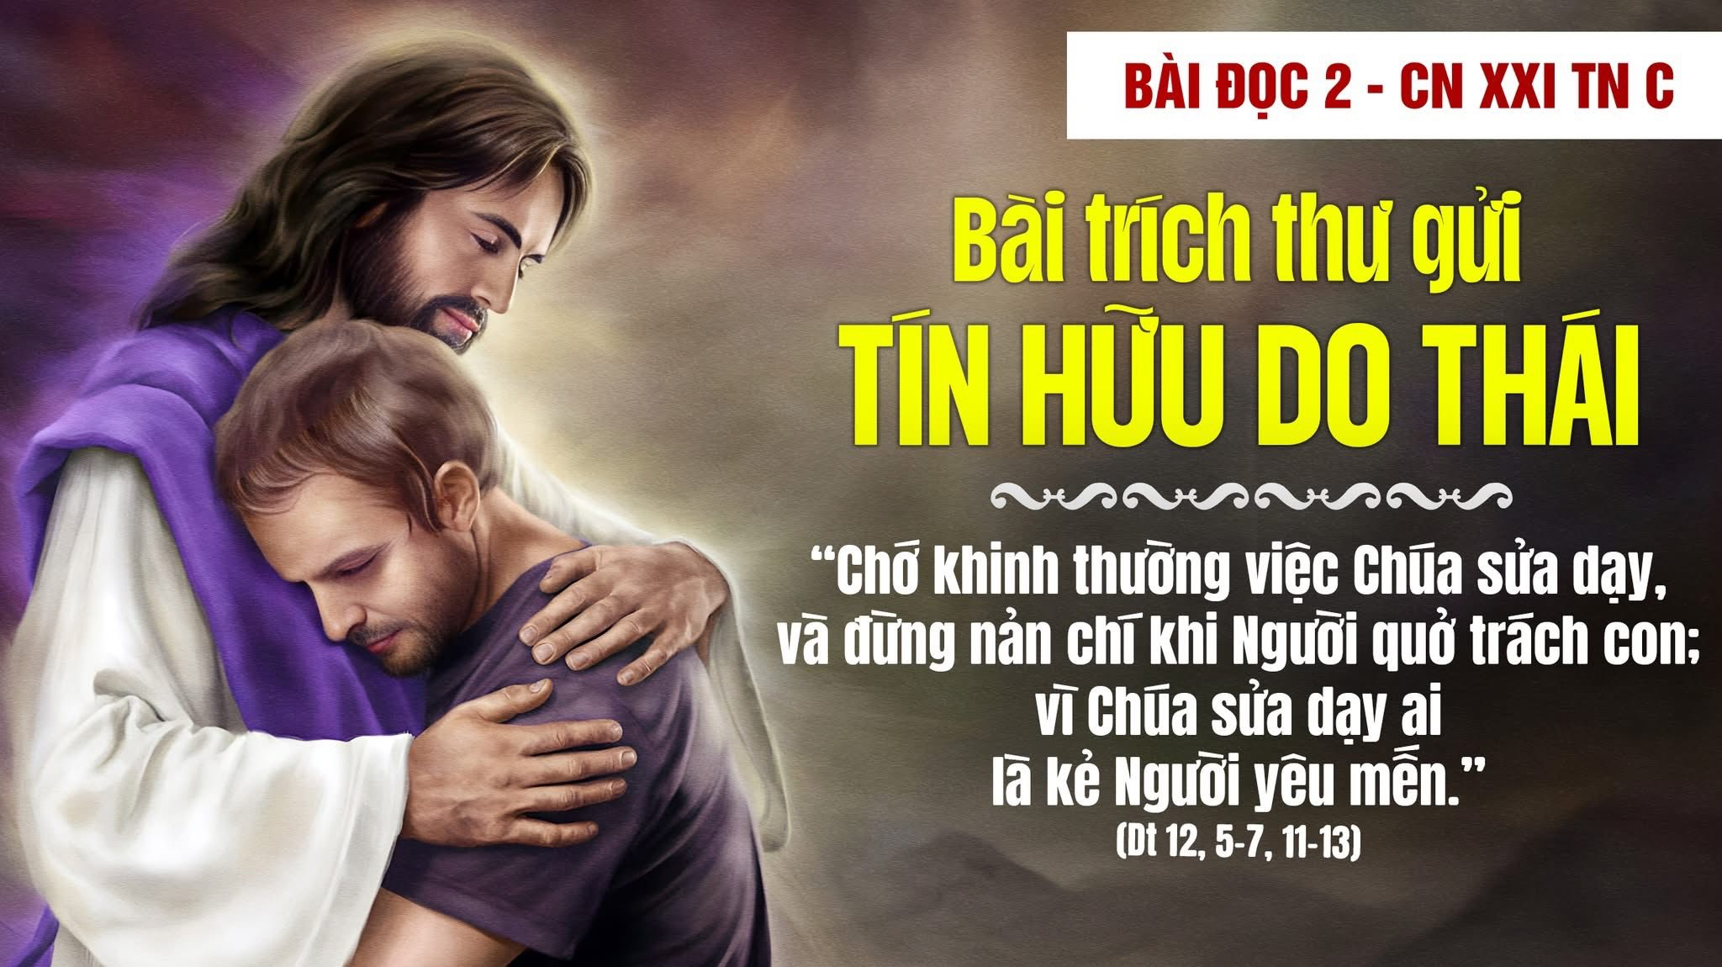

Slide 160
All… All...
Chúa phán: “Nếu ai yêu mến Thầy
TUNG HÔ TIN MỪNG

Slide 161
thì sẽ giữ lời Thầy luôn, và Cha Thầy sẽ yêu mến người

Slide 162
ấy, và Chúng Ta sẽ ở trong người ấy”
All…All…

Slide 164
Tôi tin kính một Thiên Chúa là Cha toàn năng.
KINH TIN KÍNH

Slide 165
Đấng tạo thành trời đất muôn vật hữu hình và vô hình.

Slide 166
Tôi tin kính một Chúa Giê-su Ki-tô Con Một Thiên Chúa,

Slide 167
sinh bởi Đức Chúa Cha từ trước muôn đời.

Slide 168
Người là Thiên Chúa bởi Thiên Chúa, Ánh Sáng bởi Ánh Sáng,

Slide 169
Thiên Chúa thật bởi Thiên Chúa thật.

Slide 170
Được sinh ra mà không phải được tạo thành đồng bản thể với Đức Chúa Cha:

Slide 171
nhờ Người mà muôn vật được tạo thành.

Slide 172
Vì loài người chúng ta và để cứu độ chúng ta, Người đã từ trời xuống thế.

Slide 173
Bởi phép Đức Chúa Thánh Thần, Người đã nhập thể trong lòng Trinh Nữ Ma-ri-a, và đã làm người.

Slide 174
Người chịu đóng đinh vào thập giá vì chúng ta,

Slide 175
thời quan Phong-xi-ô Phi-la-tô; Người chịu khổ hình và mai táng.

Slide 176
Ngày thứ ba Người sống lại như lời Thánh kinh.

Slide 177
Người lên trời, ngự bên hữu Đức Chúa Cha.

Slide 178
Và Người sẽ lại đến trong vinh quang để phán xét kẻ sống và kẻ chết,

Slide 179
Nước Người sẽ không bao giờ cùng.

Slide 180
Tôi tinh kính Đức Chúa Thánh Thần là Thiên Chúa, và là Đấng ban sự sống,

Slide 181
Người bởi Đức Chúa Cha và Đức Chúa Con mà ra.

Slide 182
Người được phụng thờ và tôn vinh cùng với Đức Chúa Cha và Đức Chúa Con

Slide 183
Người đã dùng các Tiên tri mà phán dạy.

Slide 184
Tôi tin Hội Thánh duy nhất, thánh thiện, công giáo và tông truyền.

Slide 185
Tôi tuyên xưng có một Phép Rửa để tha tội.

Slide 186
Tôi trông đợi kẻ chết sống lại và sự sống đời sau. Amen.

Slide 188
DÂNG LỄ
LỄ DÂNG
HÒA BÌNH
(Mi Trầm)

Slide 189
ÐK: Con đến dâng lễ vật với bao tâm tình hòa bình,

Slide 190
với lòng khoan dung tha thứ, với tình yêu thương

Slide 191
thắm thiết. Con đến dâng hiến tế, Chúa là tình yêu bao la,

Slide 192
đoái nhận lễ con dâng Cha, Chúa ơi, nhận lời.

Slide 193
1. Mối chân tình con đặt nơi Chúa, là tình yêu muôn người thắm thiết.

Slide 194
Chúa ơi đây lòng con tha thứ, xin nhận cho trái tim hòa bình.

Slide 195
ÐK: Con đến dâng lễ vật với bao tâm tình hòa bình,

Slide 196
với lòng khoan dung tha thứ, với tình yêu thương

Slide 197
thắm thiết. Con đến dâng hiến tế, Chúa là tình yêu bao la,

Slide 198
đoái nhận lễ con dâng Cha, Chúa ơi, nhận lời.

Slide 199
2. Chúa không nhận chiên bò hy tế, Ngài chỉ nhận tâm hồn thanh khiết.

Slide 200
Chúa không ưa lễ dâng cao quý, nhưng chỉ ưa trái tim hòa bình.

Slide 201
ÐK: Con đến dâng lễ vật với bao tâm tình hòa bình,

Slide 202
với lòng khoan dung tha thứ, với tình yêu thương

Slide 203
thắm thiết. Con đến dâng hiến tế, Chúa là tình yêu bao la,

Slide 204
đoái nhận lễ con dâng Cha, Chúa ơi, nhận lời.

Slide 206
CA HIỆP LỄ
Lạy Chúa, do kết quả việc Chúa làm,

Slide 207
địa cầu được no phỉ, để từ trong đất,

Slide 208
con người tạo ra cơm bánh,

Slide 209
và rượu làm hoan hỷ lòng người.

Slide 210
HIỆP LỄ
QUA CỬA HẸP
(Lm. Thái Nguyên)

Slide 211
ĐK. Hãy chiến đấu để qua cửa hẹp, vì cửa hẹp đưa đến sự sống.

Slide 212
Xin Chúa giúp con vượt lên chính mình,

Slide 213
để con đi trên con đường Phúc Âm.

Slide 214
1. Đời sống con là một cuộc chiến đấu để qua cửa hẹp,

Slide 215
qua cửa hẹp để đi về với Chúa.

Slide 216
Cửa không hẹp nhưng vì con quá to, to ích kỷ, to kiêu kỳ,

Slide 217
to tham vọng nên khó lòng để mà vượt qua.

Slide 218
ĐK. Hãy chiến đấu để qua cửa hẹp, vì cửa hẹp đưa đến sự sống.

Slide 219
Xin Chúa giúp con vượt lên chính mình,

Slide 220
để con đi trên con đường Phúc Âm.

Slide 221
2. Đời sống con còn nặng lòng dưới thế mà chưa hướng về,

Slide 222
chưa hướng về nơi quê trời vinh phúc.

Slide 223
Vẫn lo tìm danh lợi lo thú vui, lo tích lũy,

Slide 224
lo an nhàn nên không màng lo đến sự sống ở đời sau.

Slide 225
ĐK. Hãy chiến đấu để qua cửa hẹp, vì cửa hẹp đưa đến sự sống.

Slide 226
Xin Chúa giúp con vượt lên chính mình,

Slide 227
để con đi trên con đường Phúc Âm.

Slide 228
3. Lòng trí con còn hời hợt trống vắng và toan tính nhiều

Slide 229
nên vẫn còn rất xa lạ với Chúa.

Slide 230
Những đam mê vẫn chực lôi kéo con, bao cám dỗ luôn bên mình

Slide 231
bao bóng hình như vô tình khuấy động lòng con.

Slide 232
ĐK. Hãy chiến đấu để qua cửa hẹp, vì cửa hẹp đưa đến sự sống.

Slide 233
Xin Chúa giúp con vượt lên chính mình,

Slide 234
để con đi trên con đường Phúc Âm.

Slide 236
KẾT LỄ
MẸ ĐẸP TƯƠI
(Lm. Thái Nguyên)

Slide 237
1. Mẹ Ma-ri-a đẹp tươi như bình minh chiếu rạng ngời.

Slide 238
Vầng trăng lung linh màn đêm, so với Mẹ còn kém xa.

Slide 239
ĐK. Con thành tâm kính mừng Mẹ, mừng Mẹ đầy ơn phúc.

Slide 240
Lòng khiết trinh như huệ thắm xinh muôn đời hiển vinh.

